Slide 1
Calculer :
- 15 - 15

Slide 2
Correction
- 15 – 15 = - 15 + (- 15)
= - 30

Slide 3
Calculer :
38 - ( - 12)

Slide 4
Correction
38 - (- 12) = 38 + 12
= 50

Slide 5
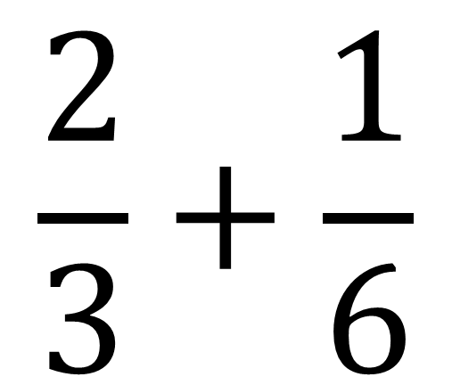
Calculer :
$$\frac{2}{3}+\frac{1}{6}$$

Slide 6
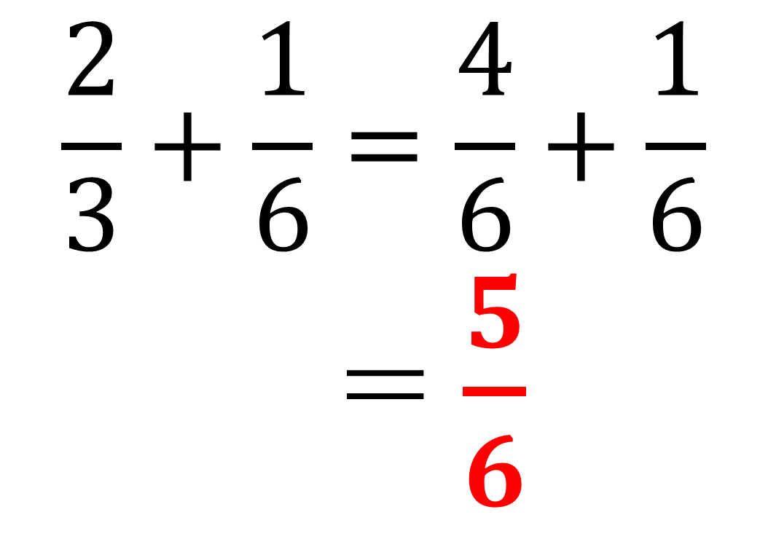
Correction
$$\frac{2}{3}+\frac{1}{6}=\frac{4}{6}+\frac{1}{6}$$
= $\frac{5}{6}$

Slide 7

ROMY est un parallélogramme.
R
O
6 cm
Y
M
Quelle est la longueur du segment [OM] $?$

Slide 8
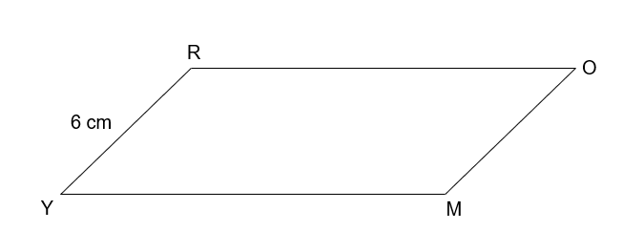

Correction
Comme ROMY est un parallélogramme alors ses
côtés opposés sont de même longueur.
Donc :
OM $=6 cm$

Slide 9

YHAN est un parallélogramme.
Y
12 cm
H
6 cm
N
A
Quel est le périmètre de YHAN $?$

Slide 10
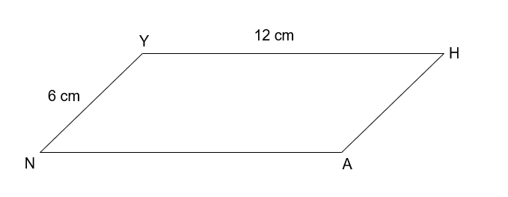
Correction
Les côtés opposés d’un parallélogramme sont de même longueur.
Le périmètre de YHAN est égal à :
2 × (6 + 12) = 2 × 18
= 36 cm

